Slide 1
Kreiranje AUDIO fajlova
Microsoft WAVE sound format

Slide 2
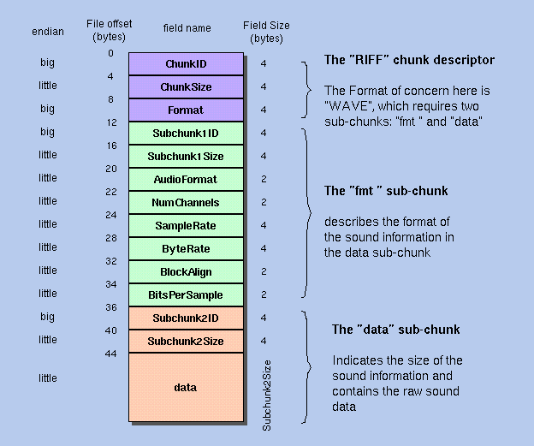

Slide 3
RIFF – Zaglavlje
Sa pozicije 0, dužina: 4 – ChunkID ASCII slova "RIFF" u big-endian redosledu(0x52494646)
Sa pozicije 4, dužina 4: ChunkSize 36 + SubChunk2Size, ili preciznije: 4 + (8 + SubChunk1Size) + (8 + SubChunk2Size)
Ovo je zapravo veličina ostatka fajla u bajtovima umanjena za 8 bajtova (4 od ChunkId i 4 od ChunkSize)
Sa pozicije 8, dužina 4 Format. Sadrži ASCII slova "WAVE" (0x57415645 big-endian).
"WAVE" format sadrži dva podbloka "fmt " i "data":

Slide 4
FMT (Subchunk1)
Sa pozicije 12, 4 bajta: Subchunk1ID slova "fmt " (0x666d7420 big-endian).
Od 16, 4 bajta: Subchunk1Size Za PCM je 16. Ovo je veličina ostatka FMT bloka
Od pozicije 20, 2 bajta: AudioFormat PCM = 1 (i.e. Linear quantization). PCM različito od 1 indikuje prisustvo kompresije
Od 22, 2 bajta: NumChannels Mono = 1, Stereo = 2, itd.
Od pozicije 24, 4 bajta: SampleRate 8000, 44100, itd.
Počevši od 28, 4 bajta: ByteRate == SampleRate * NumChannels * BitsPerSample/8
Od 32, 2 bajta: BlockAlign == NumChannels * BitsPerSample/8 Ovo je broj bajtova za jedan sempl uključujući sve kanale. Deljenje se radi kao celobrojno deljenje.
I najzad, od pozicije 34, sledeća 2 bajta: BitsPerSample 8 bits = 8, 16 bits = 16, ird.

Slide 5
DATA (Subchunk2)
Od pozicije 36, 4 bajta: Subchunk2ID slova "data" (0x64617461 big-endian).
Od 40, 4 bajta: Subchunk2Size == NumSamples * NumChannels * BitsPerSample/8. Ovo je ukupan broj bajtova u Data segmentu
Od 44, pa do kraja: podaci koji opisuju zvukove

Slide 6
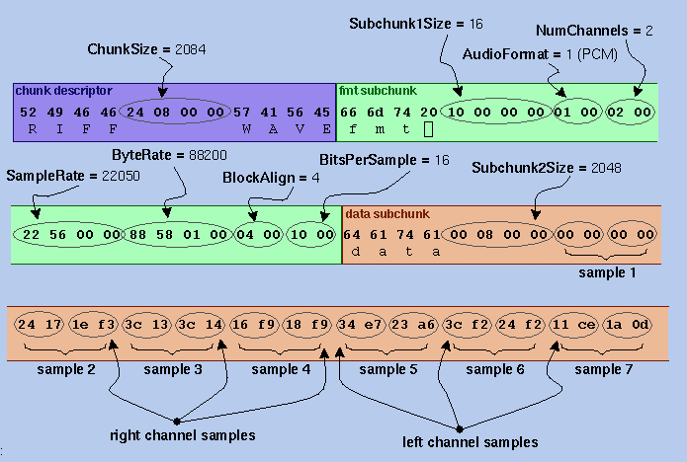
Primer zaglavlja bajt po bajt
52 49 46 46
24 08 00 00
57 41 56 45
66 6d 74 20
10 00 00 00
01 00 02 00
22 56 00 00
88 58 01 00
04 00 10 00
64 61 74 61
00 08 00 00
00 00 00 00
24 17 1e f3
3c 13 3c 14
16 f9 18 f9
34 e7 23 a6
3c f2 24 f2
11 ce 1a 0d

Slide 7
Kreiranje WAVE fajla
Za ovo je potreban CPI.Audio projekat koji generiše biblioteku CPI.Audio.dll (projekat je kreiran u Visual Studiu 2005, .NET framework 2.0)
Najpre se doda CPi.Audio.dll u projekat
A u fajlu gde želimo da koristimo ovu biblioteku uključimo je sa
using CPI.Audio;

Slide 8
Korišćenje CPI biblioteke
SongWriter writer = new SongWriter(
new FileStream(
saveDialog.FileName,
FileMode.Create),
252 // tempo
)
)
writer.DefaultVolume = 8000;
Generate3StoogesSong (writer);

Slide 9
static void Generate3StoogesSong(SongWriter writer)
{
writer.DefaultVolume = 5000;
// First voice
writer.AddNote(Tones.C4, 1); // Hel-
writer.AddNote(Tones.C4, 15); // lo...
// Jump back to where the second voice comes in
writer.CurrentBeat = 4;
// Second voice
writer.AddNote(Tones.E4, 1); // Hel-
writer.AddNote(Tones.E4, 11); // lo...
// Jump back to where the third voice comes in
writer.CurrentBeat = 8;
// Third voice
writer.AddNote(Tones.G4, 1); // Hel-
writer.AddNote(Tones.G4, 7); // lo!!
}

Slide 10
Kako se od note (frekvencije) generiše zapis za fajl – metoda AddNote
Metoda je definisana kao
public void AddNote(float frequency, double length, short volume)
Lista nota i njihovih frekvencija je u Tones.cs
Inicijalizacija:
if (volume < 0)
throw new ArgumentOutOfRangeException("volume", "Volume must be greater than or equal to zero.");
double samplesPerCycle = _writer.SampleRate / frequency;
int samplesForNote = (int)(_writer.SampleRate * length * 60 / Tempo);
Sample16Bit sample = new Sample16Bit();

Slide 11
int distanceFromEnd = samplesForNote - currentSample;
short finalVolume = distanceFromEnd < 1000 ?
((short)(volume * distanceFromEnd / 1000))
: volume;
double sampleValue = Math.Sin(currentSample /
samplesPerCycle * 2 * Math.PI) * finalVolume + sample.LeftChannel;
if (sampleValue > short.MaxValue)
sampleValue = short.MaxValue;
else if (sampleValue < short.MinValue)
sampleValue = short.MinValue;
sample.LeftChannel = (short)(sampleValue);

